Slide 1
Муниципальное казенное дошкольное образовательное учреждение Искитимского района Новосибирской области
детский сад комбинированного вида «Красная шапочка» р.п. Линево
Аналитический отчет за 2022-2023 учебный год
Группа раннего развития «Малышок»
Воспитатели: Мечкова Нина Евгеньевна
Ушакова Анастасия Андреевна

Slide 2
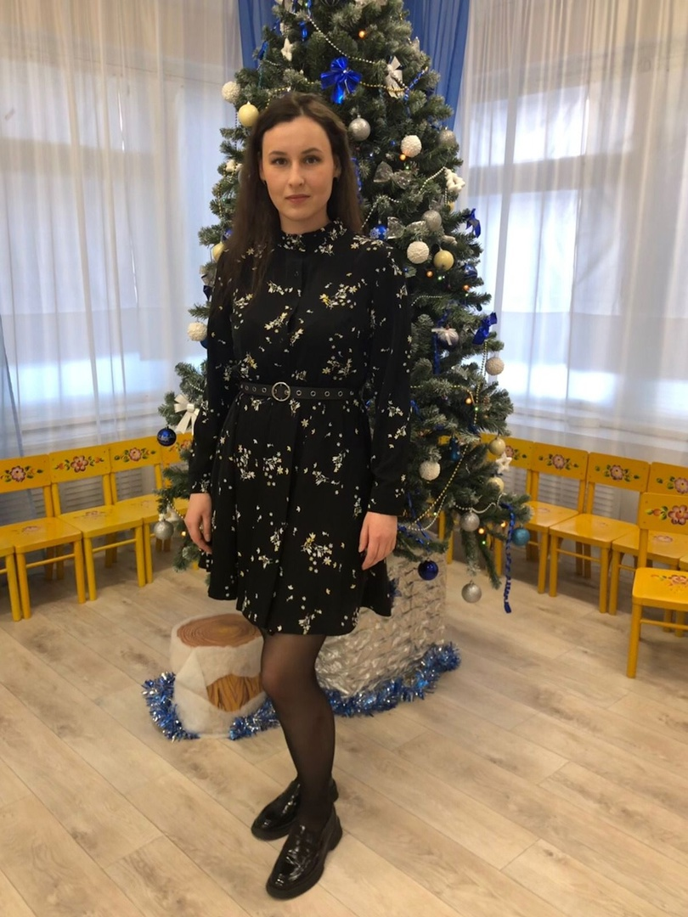
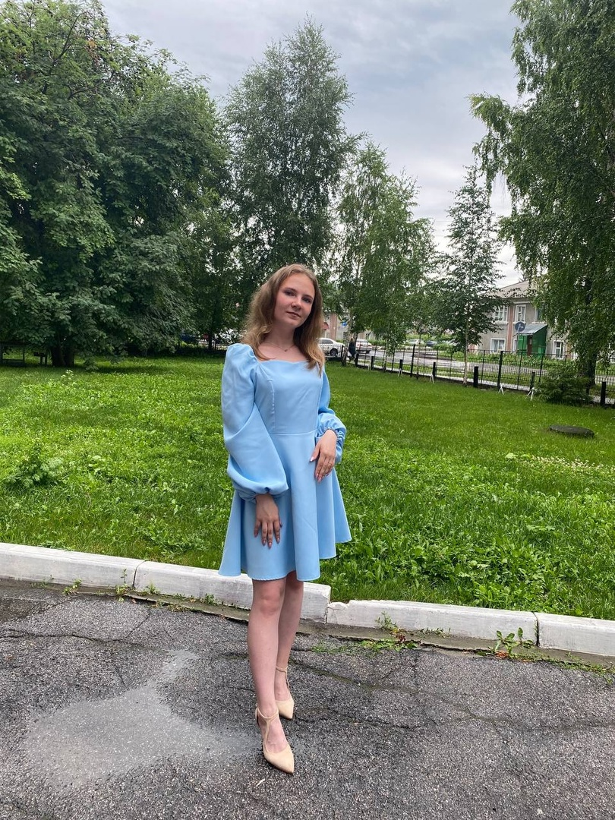
Воспитатели группы:
Мечкова Нина Евгеньевна
Ушакова Анастасия Андреевна

Slide 3
Деятельность педагогов:
Мечкова Нина Евгеньевна: в 2022 учебном году прошла профессиональную переподготовку
в Новосибирском педагогическом колледже №1 им. А.С.Макаренко.
-Была слушателем на семинаре для педагогов ДОУ «Педагогика общения и сотрудничества: эффективная практика взаимодействия с детьми и родителями».
-Принимала участие в утренниках, в ролях.
Тема самообразования: Формирование культурно-гигиенических навыков у младших дошкольников через игровые ситуации в режимных моментах.
Цель: Сформировать КГН у младших дошкольников используя игровые ситуации в режимных моментах.
Ушакова Анастасия Андреевна
Тема самообразования: Формирование сенсорного опыта у детей раннего возраста в процессе использования нестандартного игрового оборудования.
Цель: Использование нестандартного игрового оборудования для развития сенсорного опыта у детей раннего возраста.

Slide 4
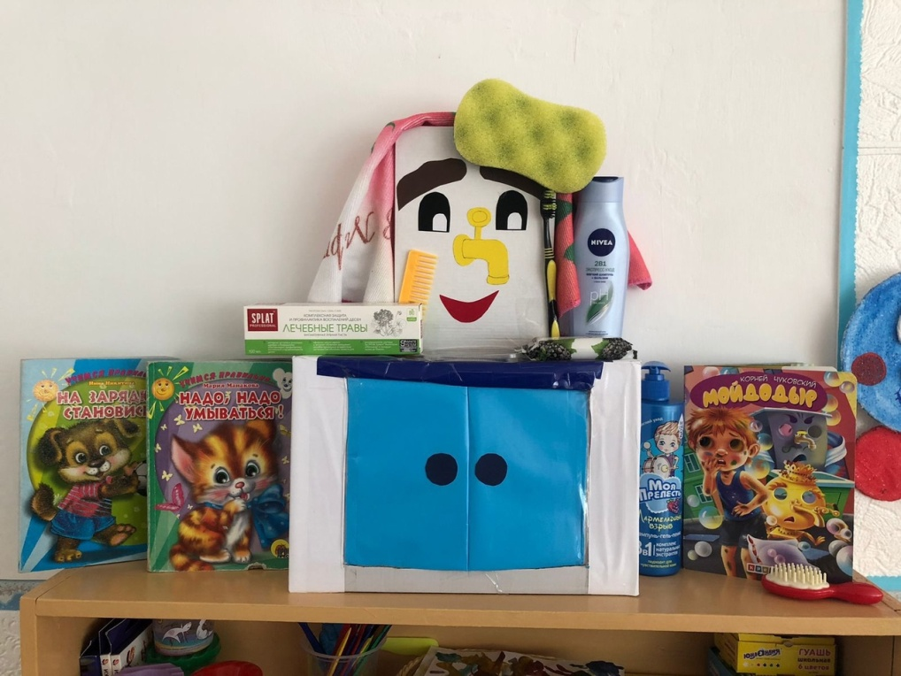
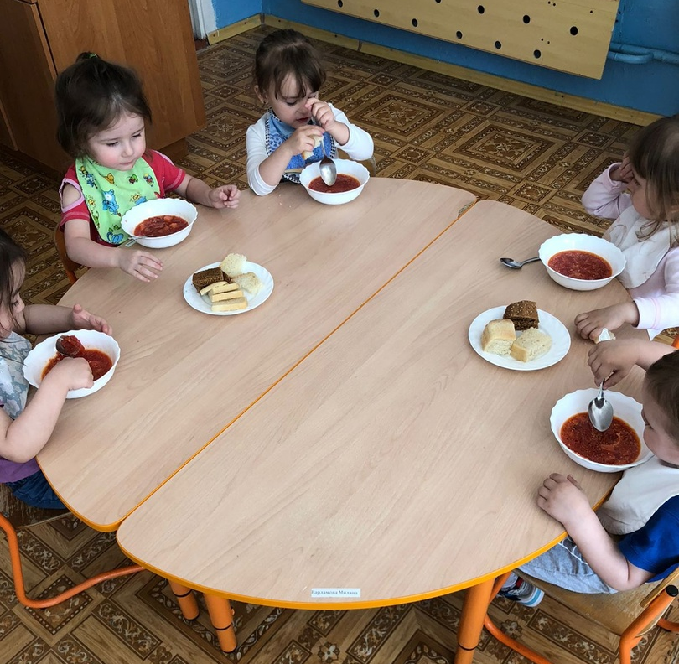
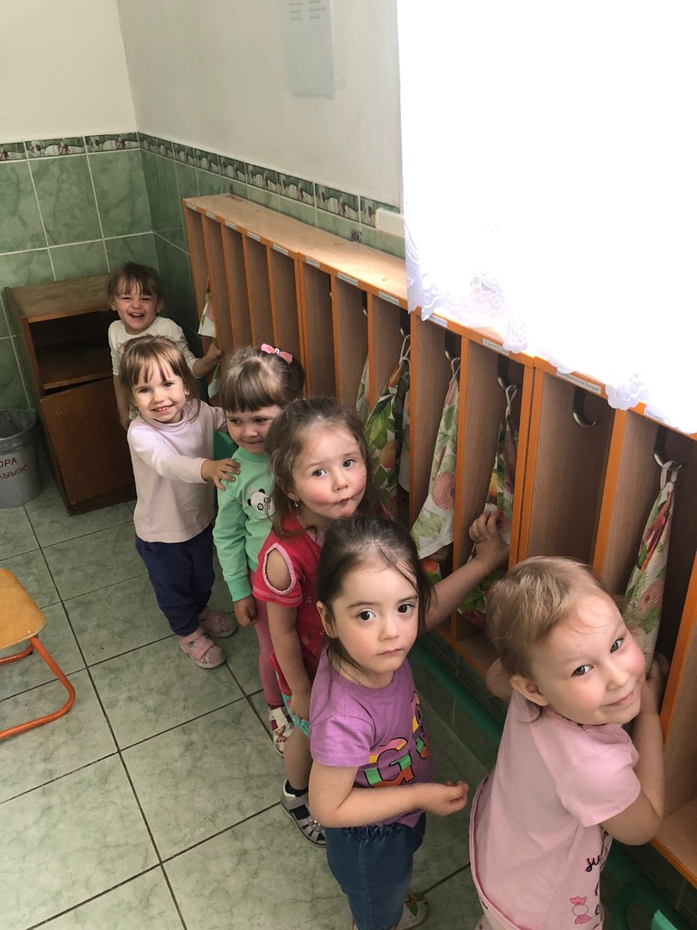
Умение находить свое полотенце
Уголок КГН
Правила поведения за столом

Slide 5
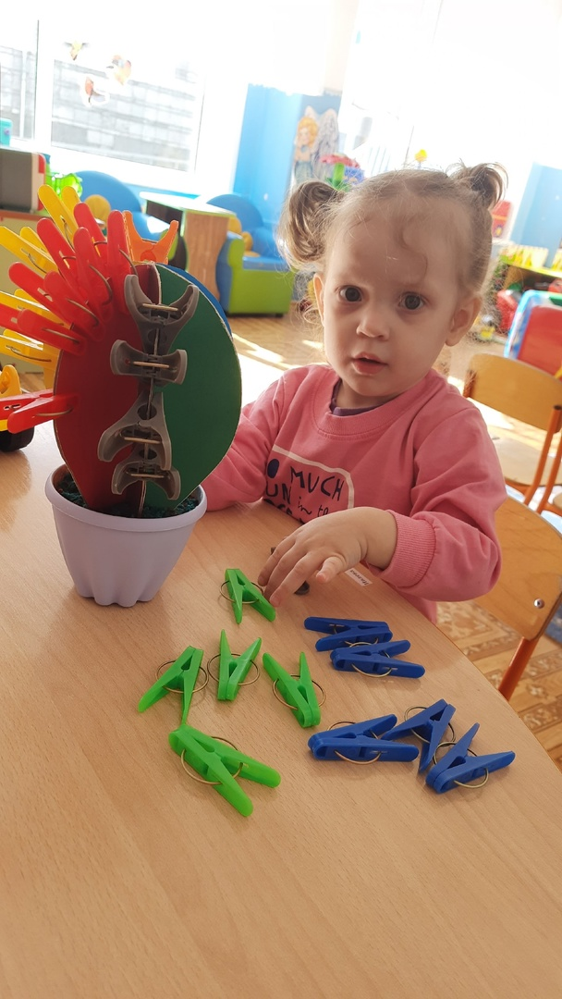
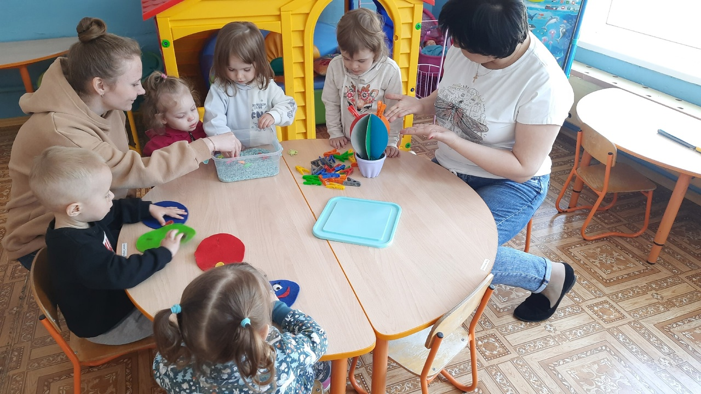
Создание сенсорных игр

Slide 6
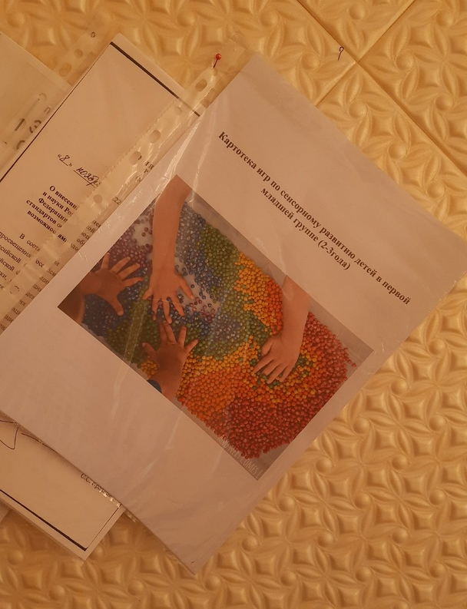
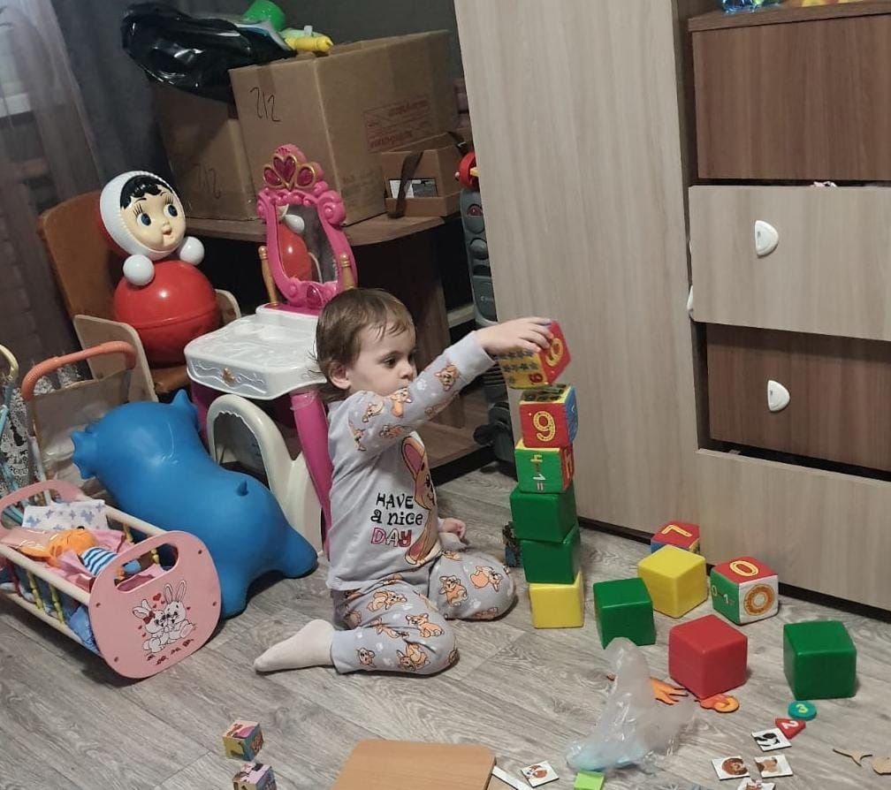
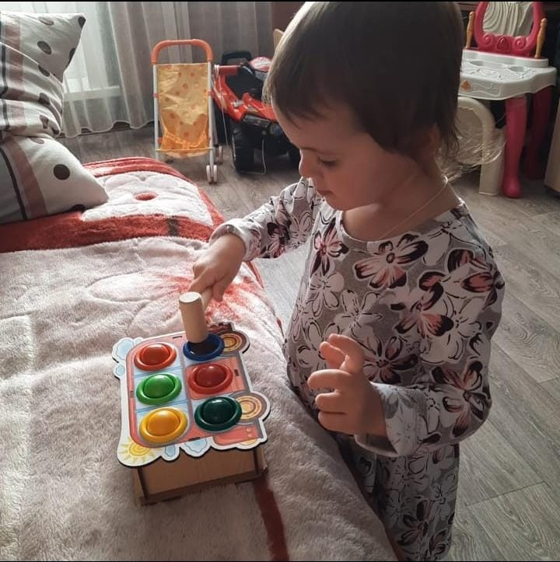
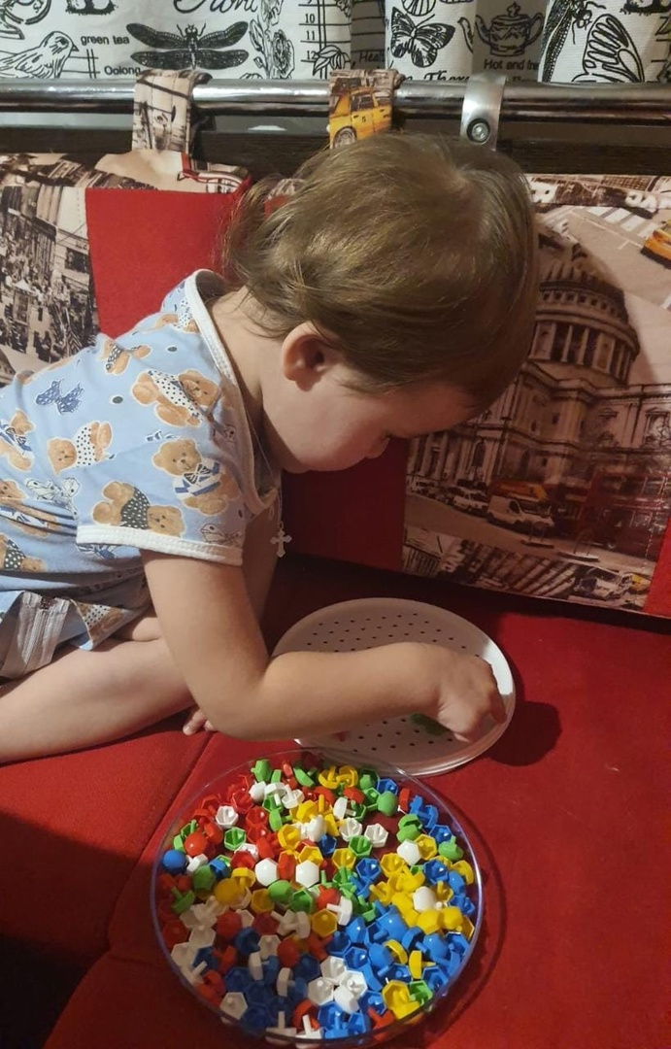
Создание картотеки по сенсорным играм
Работа с родителями

Slide 7
Группа «Малышок»
В группе 21 ребенок:
13 девочек и 8 мальчиков
Возраст 1.5-3 года
Полная семья - 16
Неполная семья -5
Часто болеющие дети - 6 детей

Slide 8
Возрастные особенности детей от 1,5 до 3 лет. В этом возрасте у малыша происходит огромный двигательный процесс. Ребенку становятся доступны многие вещи и предметы, он любит исследовать все объекты, расположенные вокруг него. Изучает новые формы, любит рассматривать книги, это время первых детских каракуль.
В этот период детского рисования ребенок может использовать и правую и левую руки. На май месяц в группе 21 ребенок, 13 девочек и 8 мальчиков. 80% детей с легкой степенью адаптации - период адаптации длился 7-10 дней. 15% детей –средняя степень адаптации – период адаптации длился от 2х недель до 1 месяца. 25% детей с незаконченным периодом адаптации. На протяжение всего времени работа была направлена на создание условий для успешной адаптации детей к условиям детского сада: знакомство родителей с возрастными особенностями детей и причинах, вызывающих стрессовое состояние в период адаптации, давали рекомендации по подготовке к поступлению в детский сад, стремились наладить эмоционально-телесный контакт с малышами, вовлекали их в совместную деятельность. Сейчас многие дети стали увереннее в самообслуживании: пытаются самостоятельно одеваться, пользоваться предметами личной гигиены. Начали проявлять познавательную активность.

Slide 9
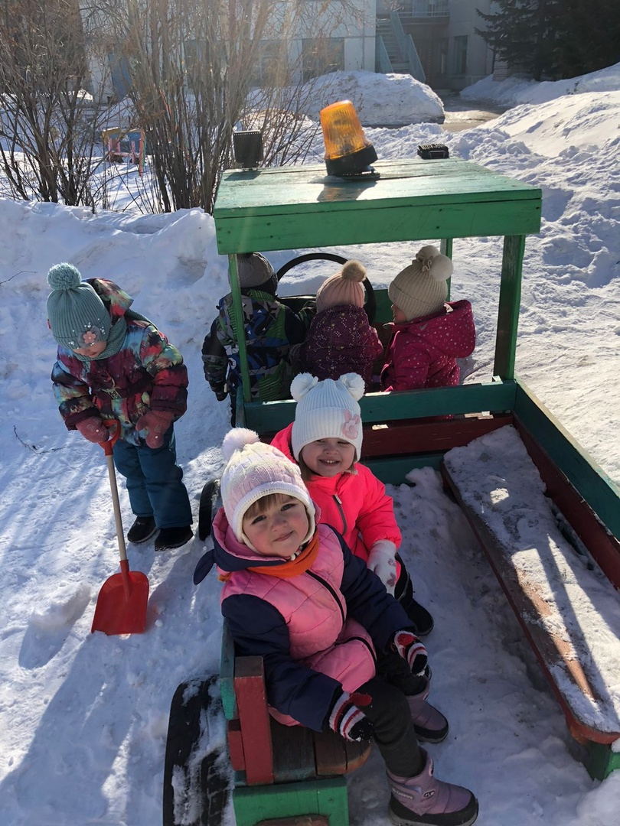
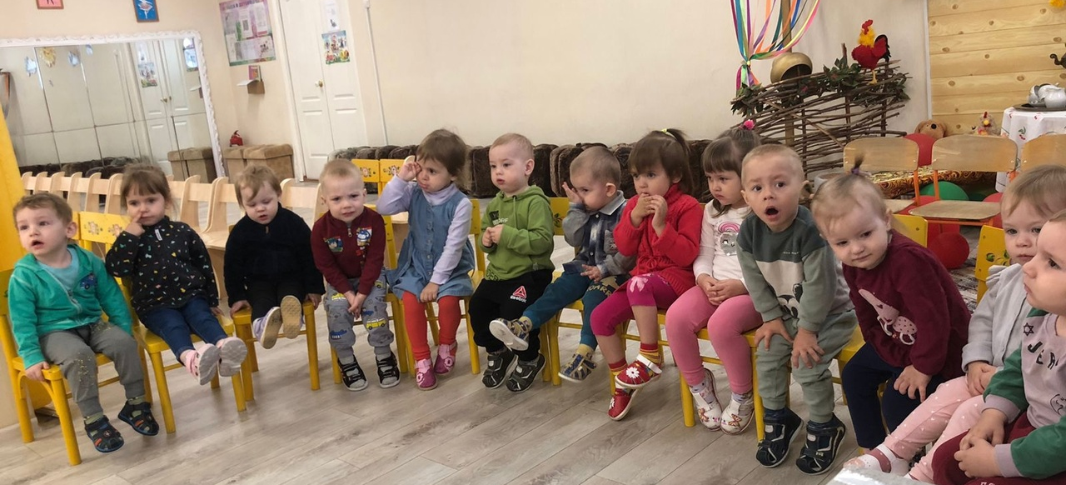
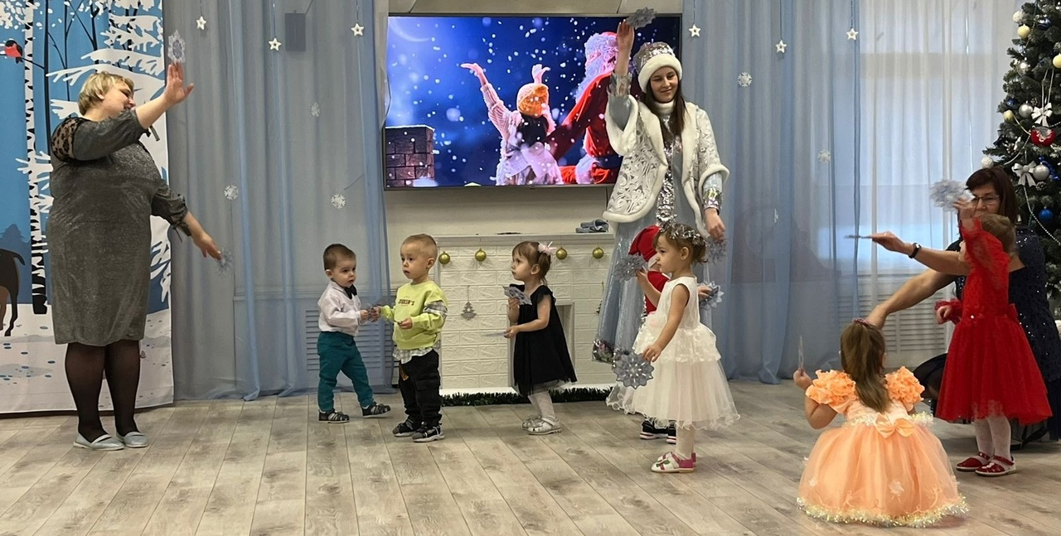

Slide 10
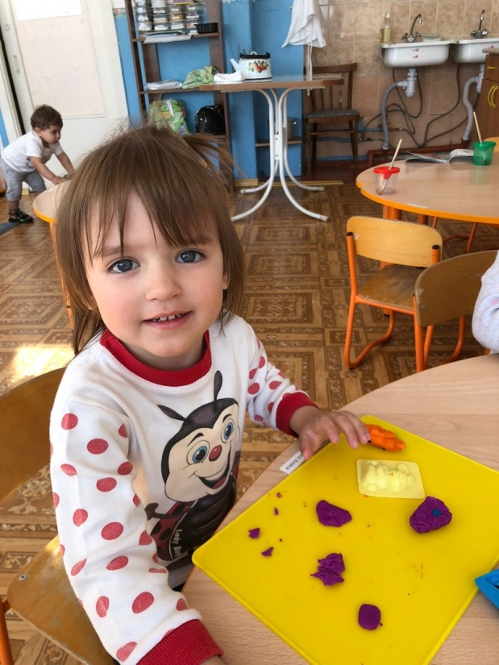
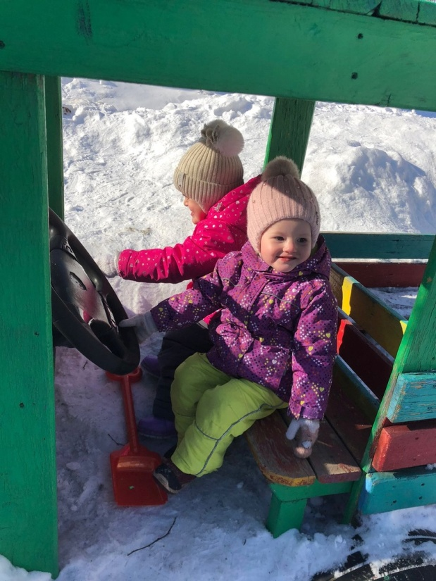
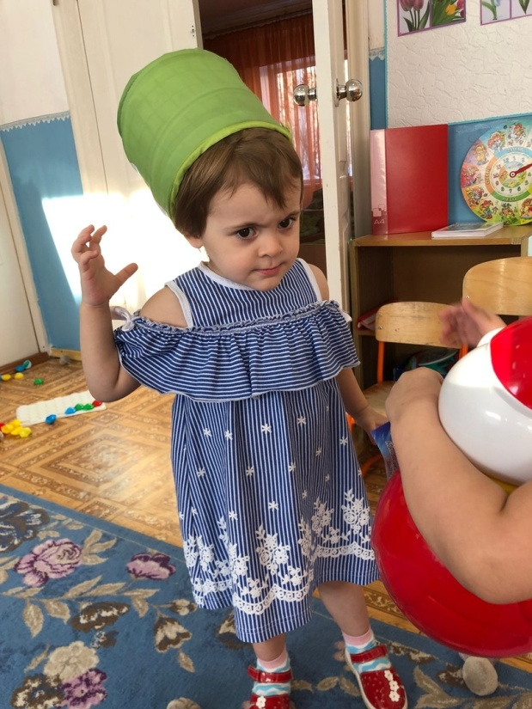
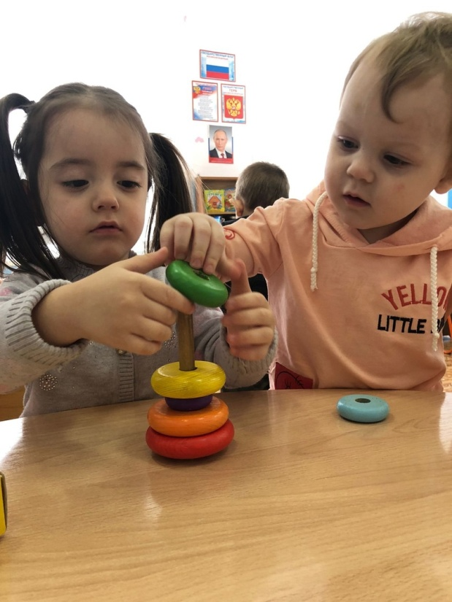

Slide 11
Взаимодействия с родителями:
Родительское собрание «Знакомство с детским садом». Цель: знакомство родителей с порядком детского сада.
Консультации для родителей.
Индивидуальные беседы.
Привлечение родителей к пополнению развивающей среды.
Участие родителей в сборе макулатуры.
Помощь в оформление участка, покраска и оформление веранды.
Размещение родителями благодарности на сайте «Родительское признание 2023».

Slide 12
Результаты диагностики детей на конец года:
Критерии оценки:
Познавательный интерес к окружающему миру.
Включение в деятельность наблюдения
Активность экспериментирования.
Овладение сравнением как способом познания.
Овладение группировкой как способом познания
Овладение сериацией.
Овладение обследовательскими действиями и сенсорными эталонами.
Учет признаков объектов и практической деятельности.
Представление об объектах и явлениях неживой природы.
Представление об объектах живой природы.
Всего детей: 20
Критерии не сформированы: 0%
Критерии в стадии формирования: 28,5%
Критерии сформированы: 71,5%

Slide 13
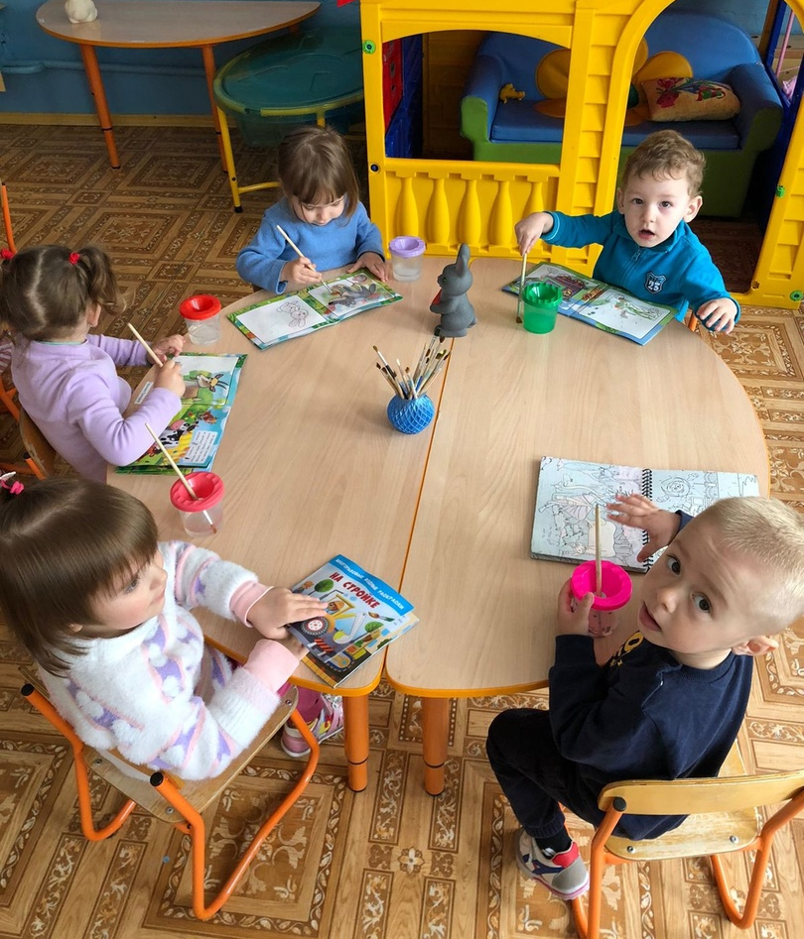

Slide 14
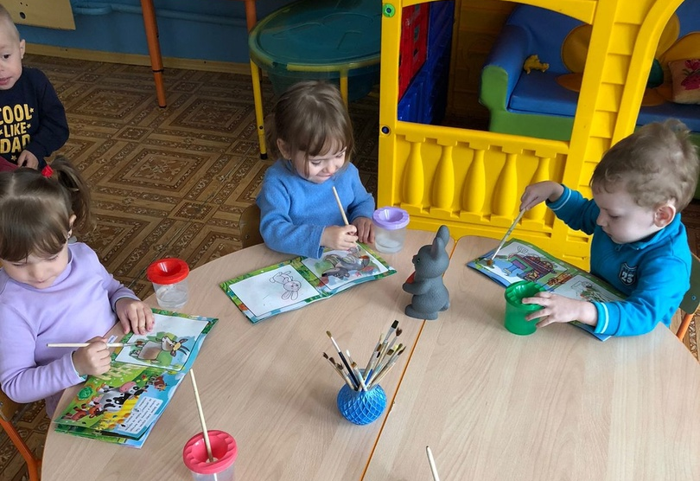
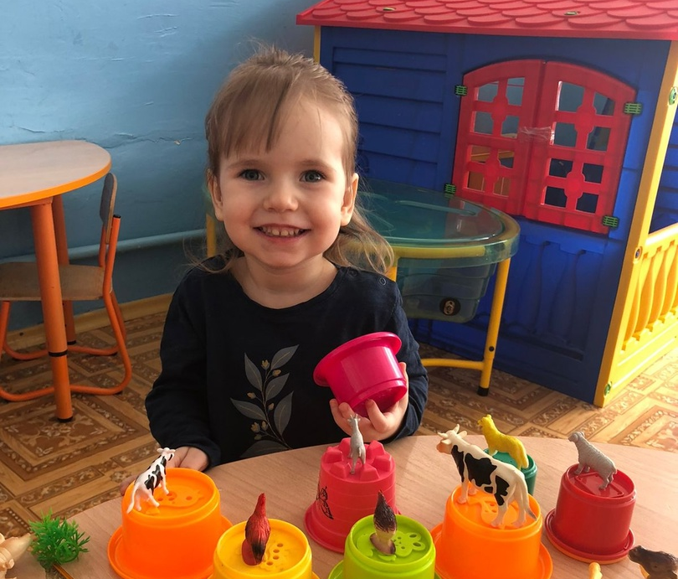
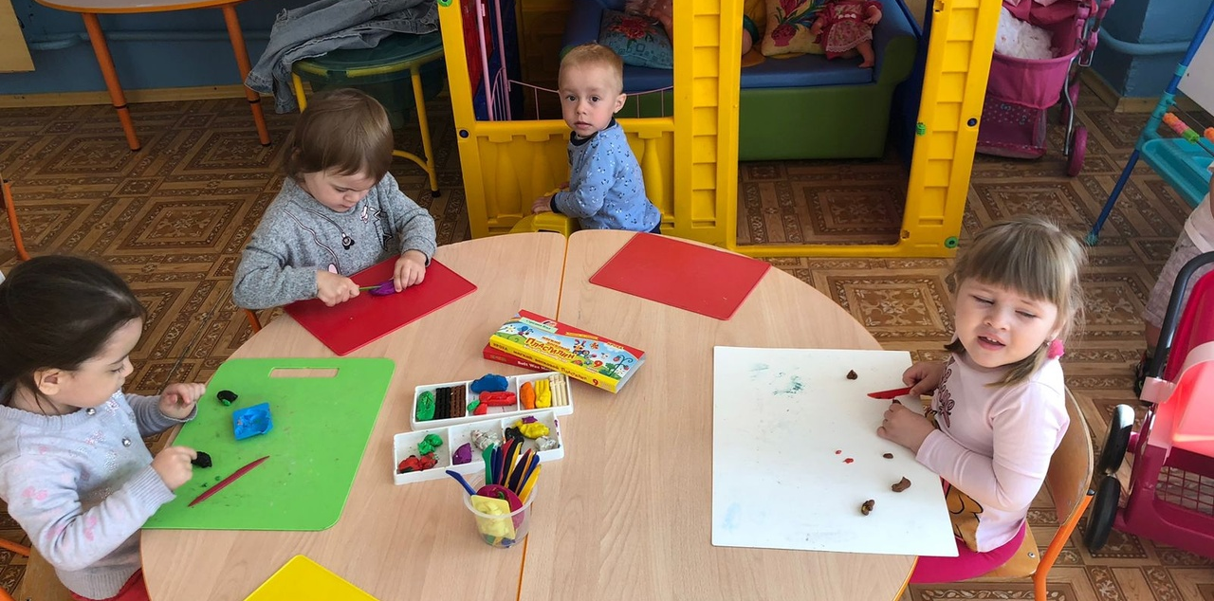

Slide 15
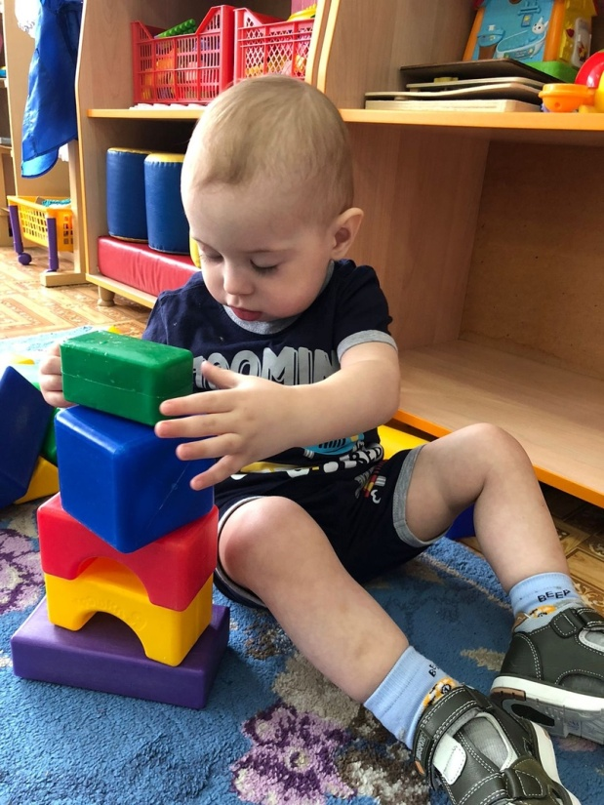
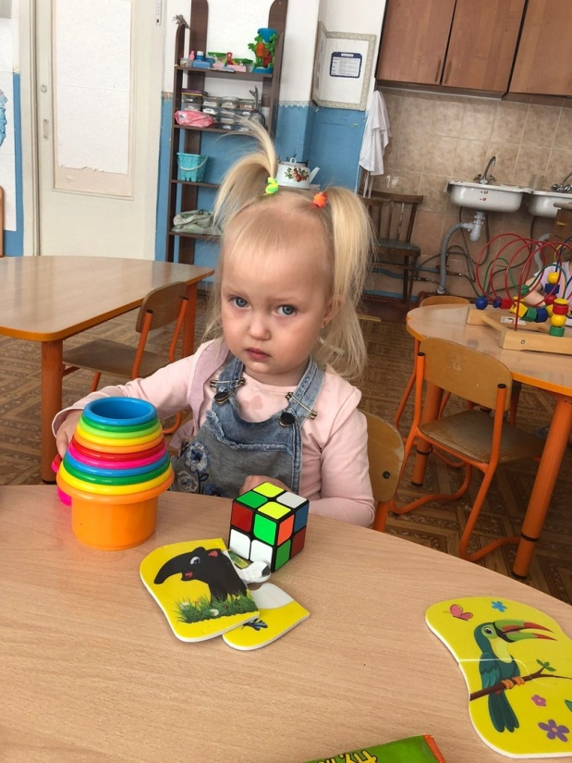
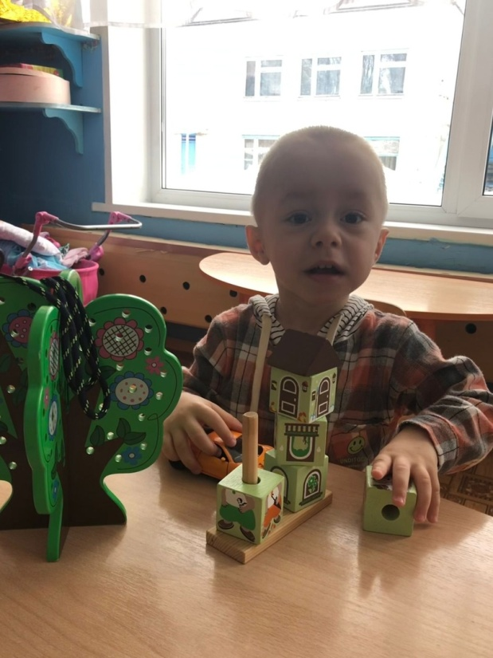
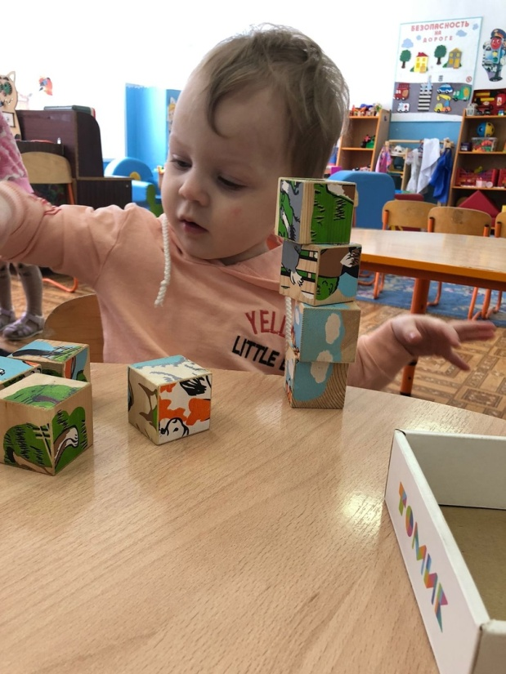
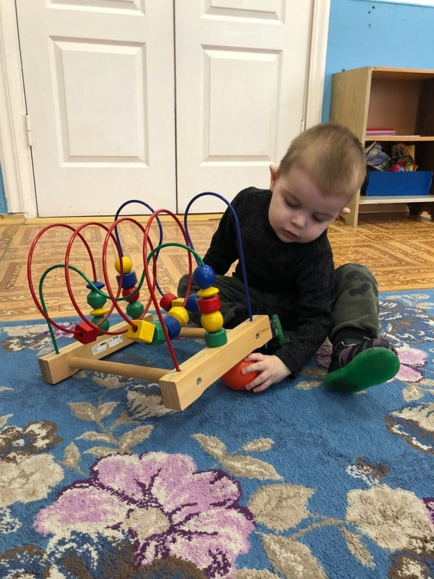
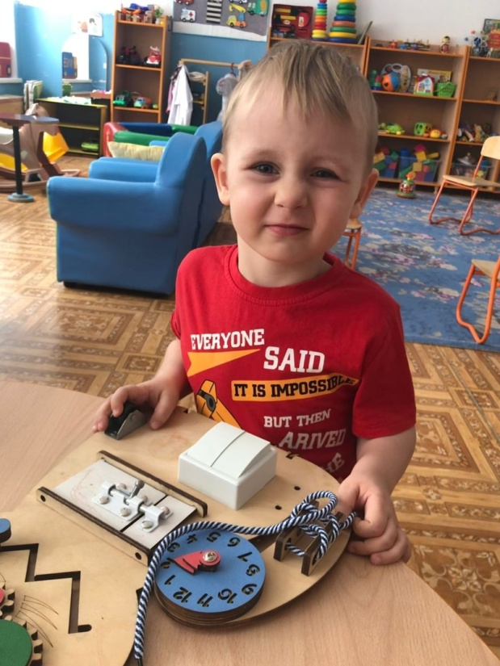
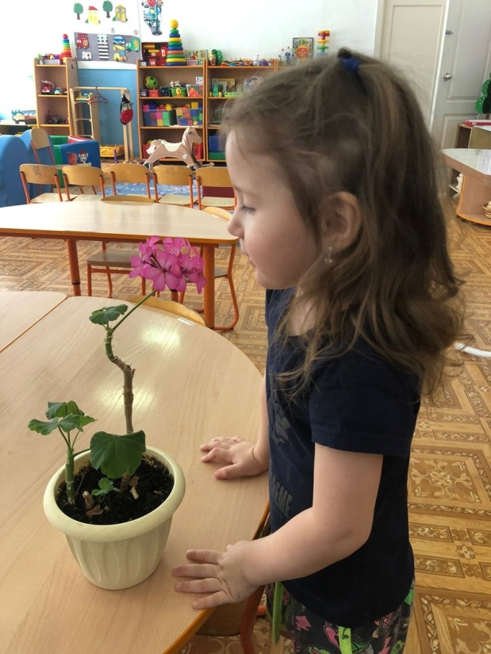

Slide 16
На следующий учебный год поставлены следующие задачи:
* Продолжать работу по теме самообразования; * Продолжать развивать детей по всем областям общеобразовательной программы согласно ФОП ДО; * Сохранять благоприятный эмоционально-психологический климат в группе; * Поддерживать партнерские отношения между воспитателем, детьми и родителями; * Развивать память, речь, внимание детей; * Продолжать работать над навыками самообслуживания; * Развивать мелкую моторику рук; * Развивать игровую деятельность; * Развивать художественно-эстетическое развитие детей.

Slide 17
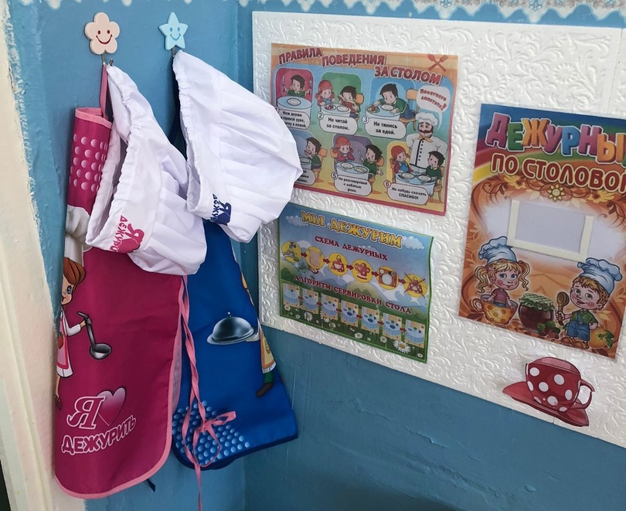
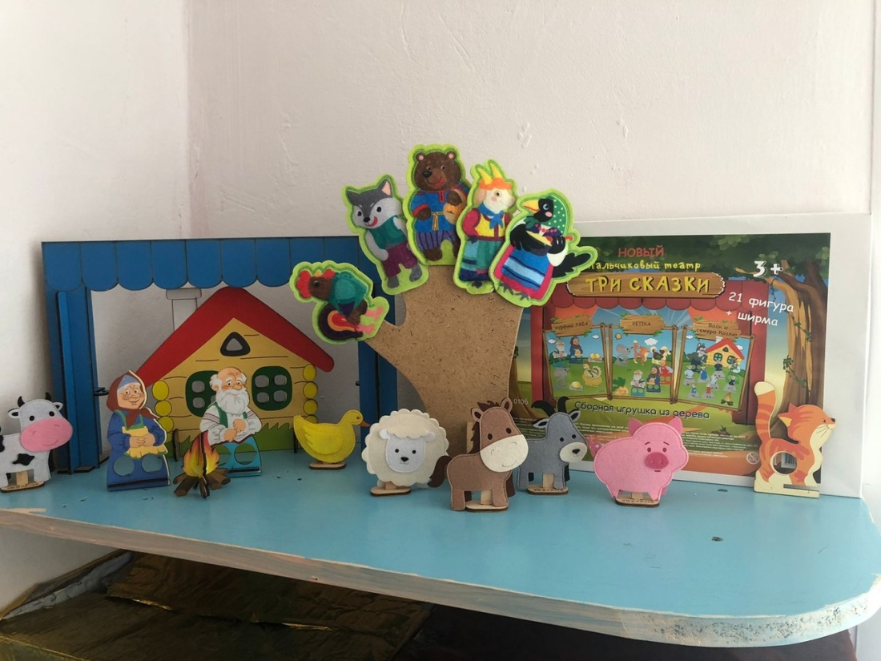
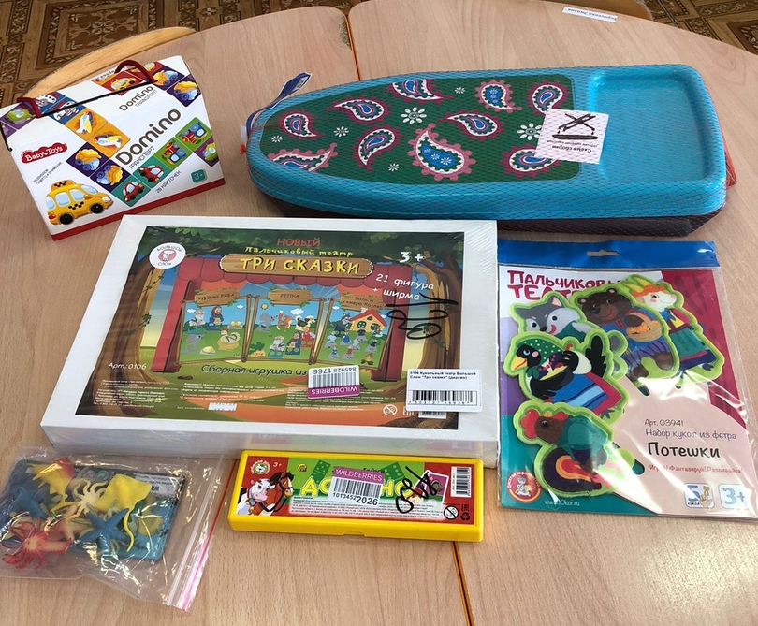

Slide 18
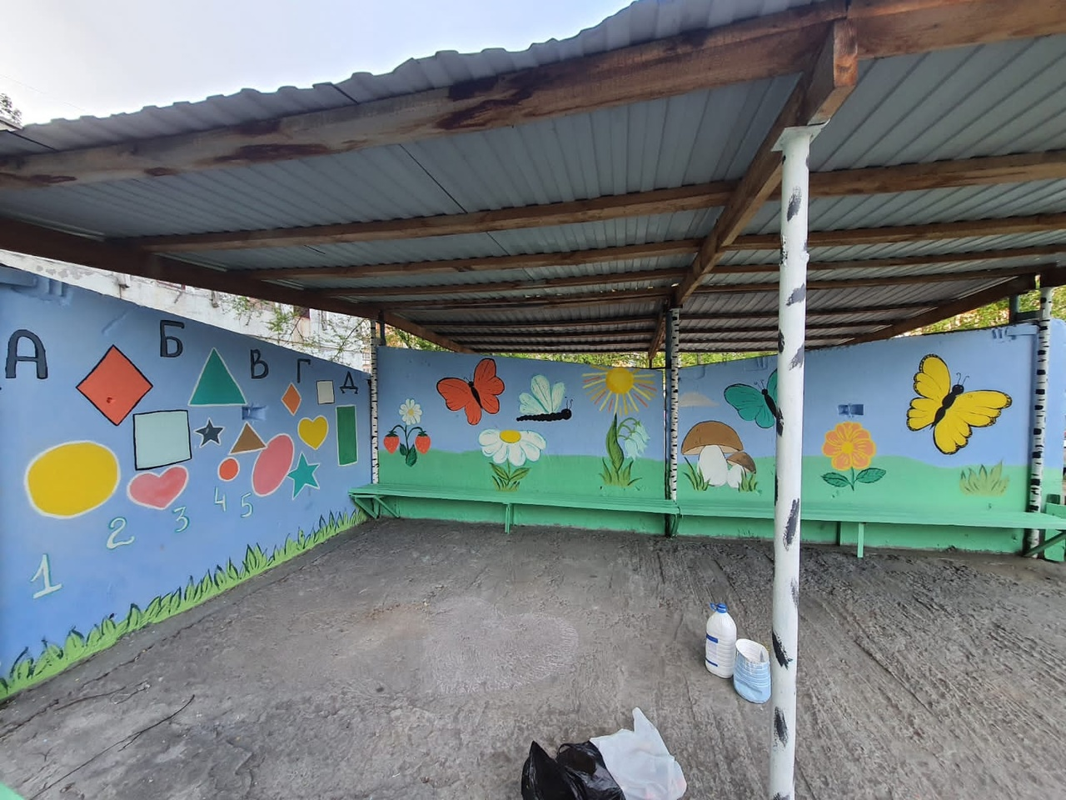
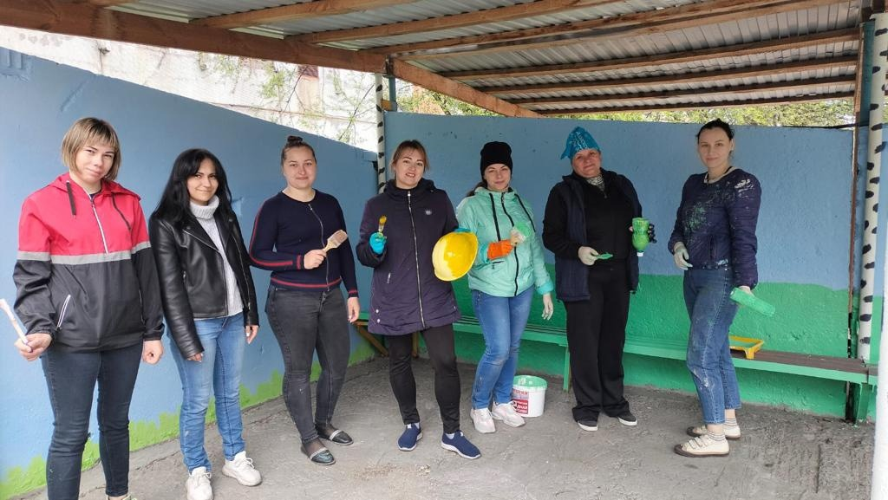
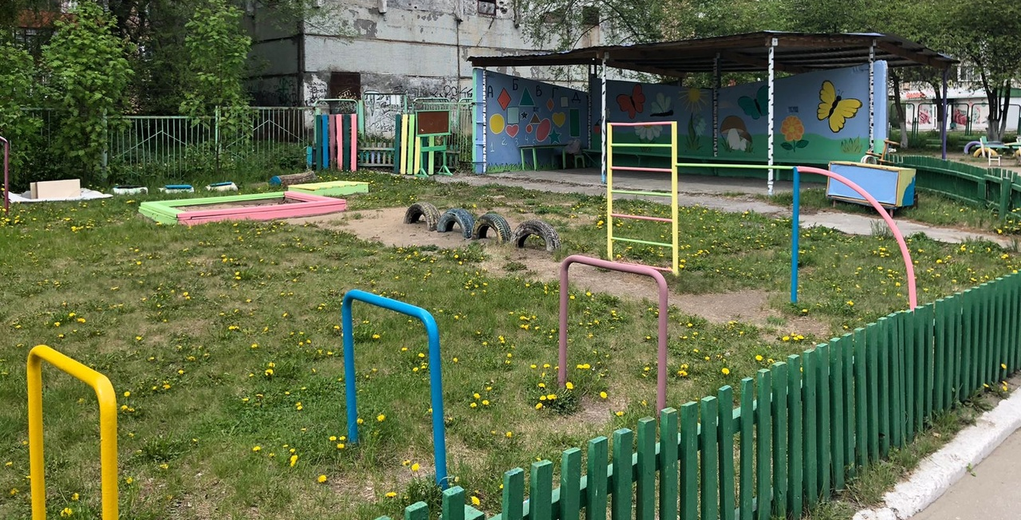

Slide 19
Спасибо за внимание !

